Slide 1


Baze podataka 2
Sistemi poslovne inteligencije
Univerzitet u Novom Sadu – Ekonomski fakultet Subotica
6. Nedelja
2. Kreiranje specifičnih atributa
Doc. dr Imre Petkovič

Slide 2
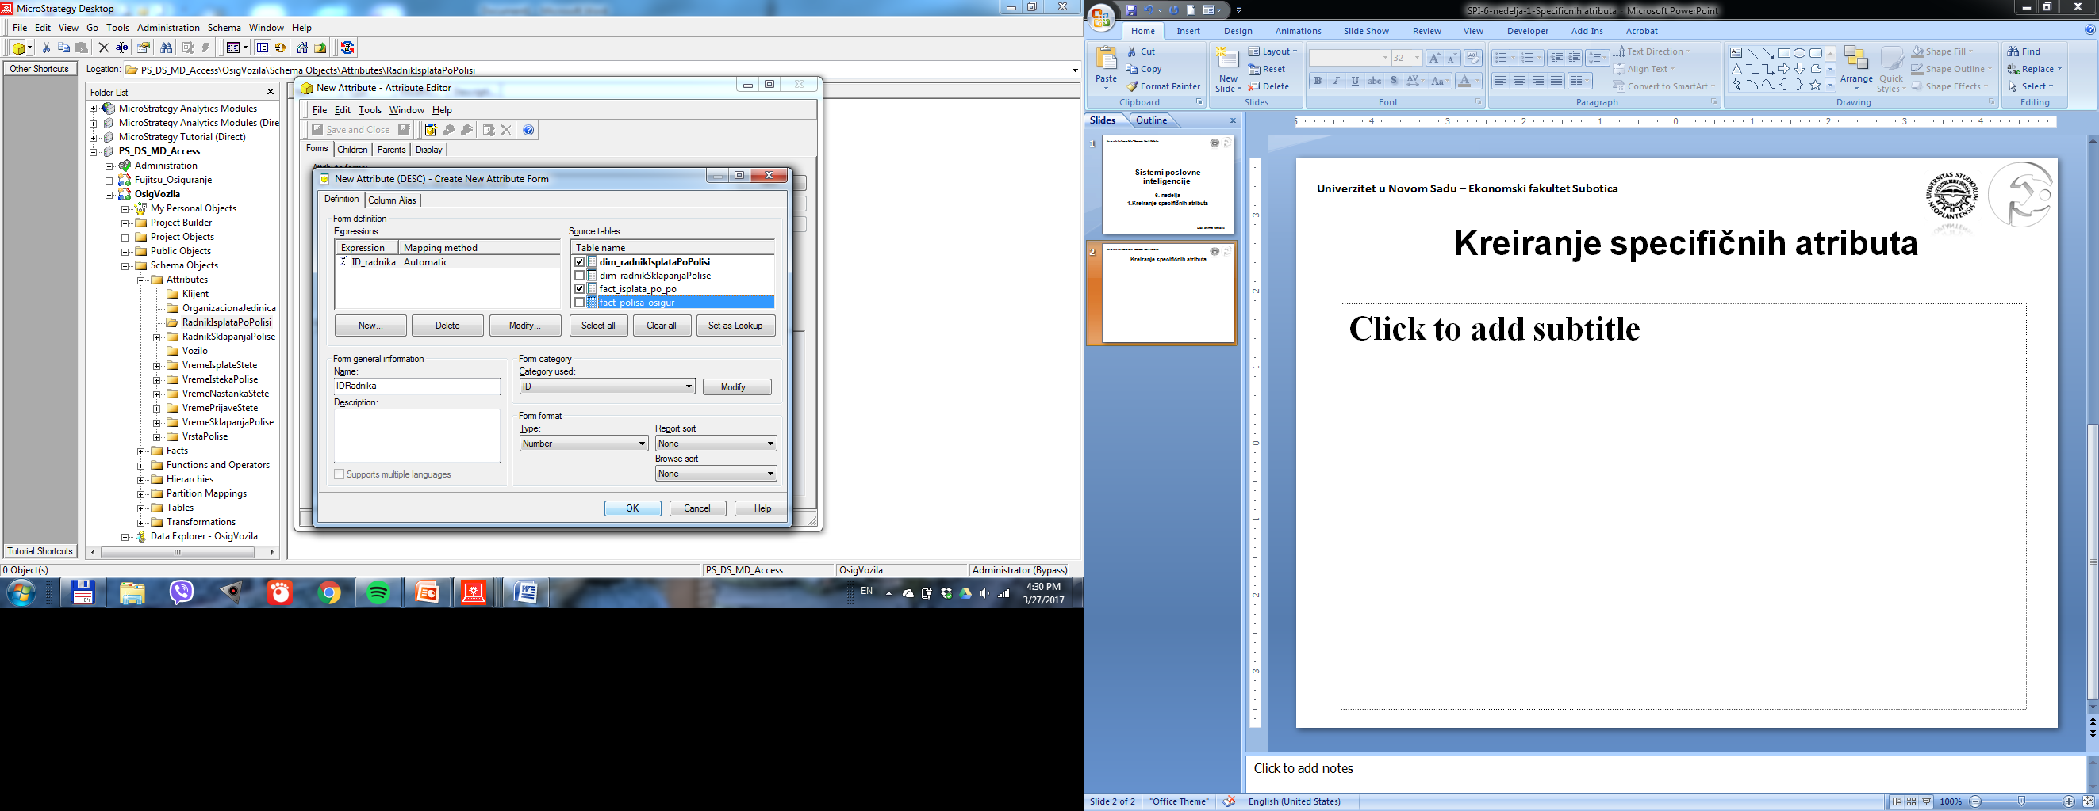
Kreiranje specifičnih atributa
Univerzitet u Novom Sadu – Ekonomski fakultet Subotica
Atributa od kolone (ključ-spoljni ključ) sa istim nazivom u različitim tabelama (aliasima)
Atribut:RadnikIsplataPoPolisi, za ID
Source tables:1-dim_radnikIsplataPoPolisi , 2-fact_isplata_po_po

Slide 3
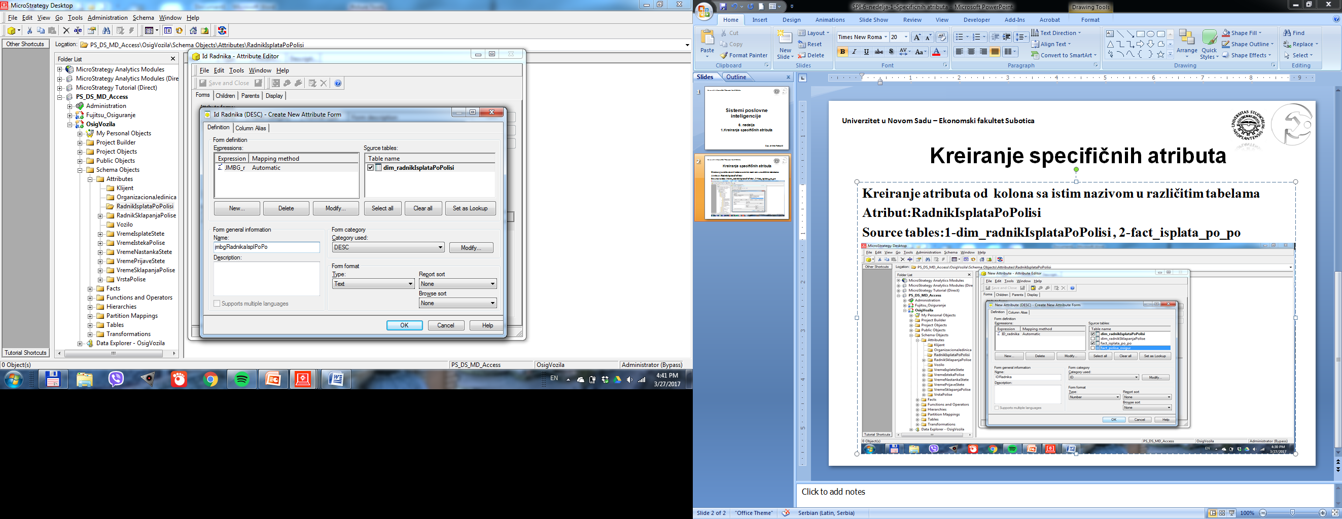
Kreiranje specifičnih atributa
Univerzitet u Novom Sadu – Ekonomski fakultet Subotica
Atributa od kolone (ključ-spoljni ključ) sa istim nazivom u različitim tabelama (aliasima)
Atribut:RadnikIsplataPoPolisi, za DESC
Source tables:1-dim_radnikIsplataPoPolisi

Slide 4
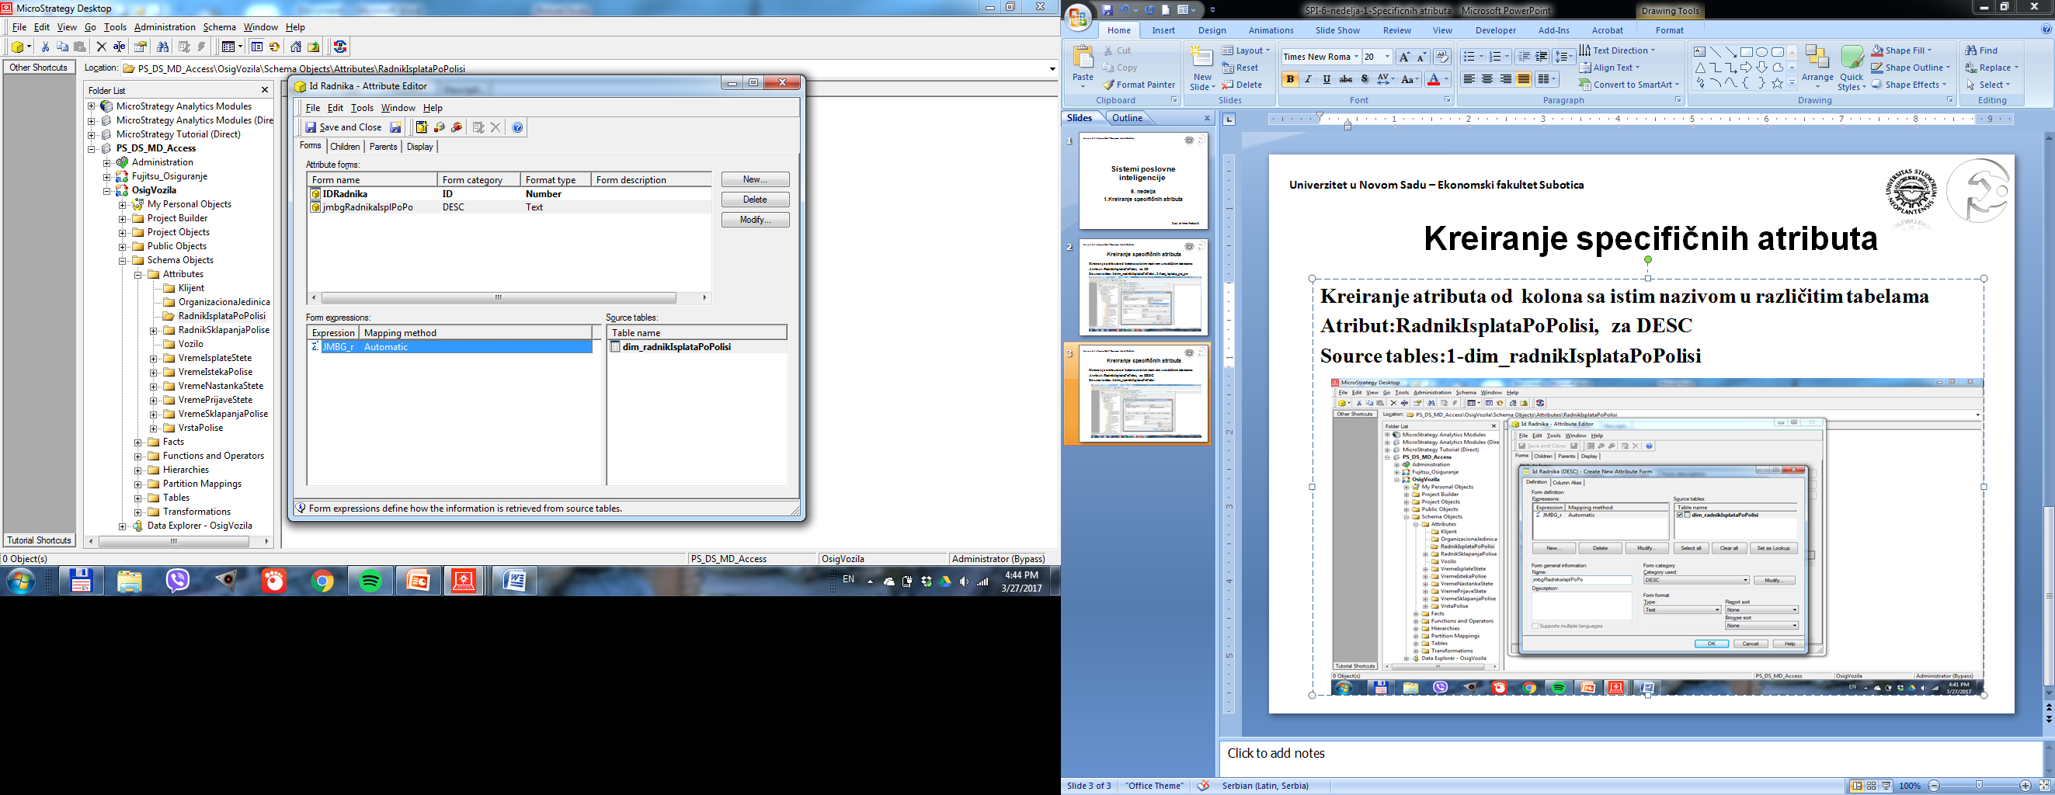
Kreiranje specifičnih atributa
Univerzitet u Novom Sadu – Ekonomski fakultet Subotica
Atributa od kolone (ključ-spoljni ključ) sa istim nazivom u različitim tabelama (aliasima)
Atribut:RadnikIsplataPoPolisi, za DESC
Source tables:1-dim_radnikIsplataPoPolisi

Slide 5
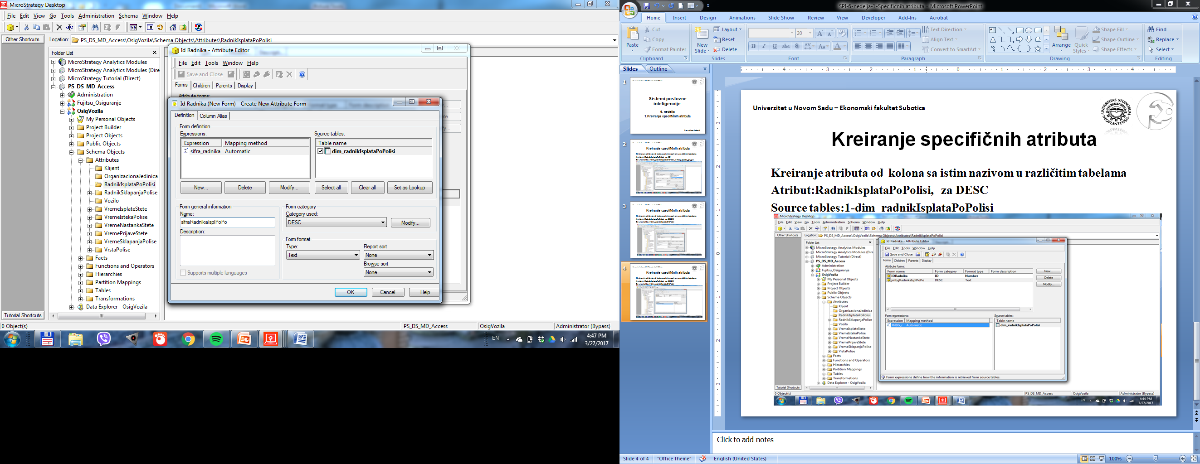
Kreiranje specifičnih atributa
Univerzitet u Novom Sadu – Ekonomski fakultet Subotica
Atributa od kolone (ključ-spoljni ključ) sa istim nazivom u različitim tabelama (aliasima)
Atribut:RadnikIsplataPoPolisi, za DESC
Source tables:1-dim_radnikIsplataPoPolisi

Slide 6
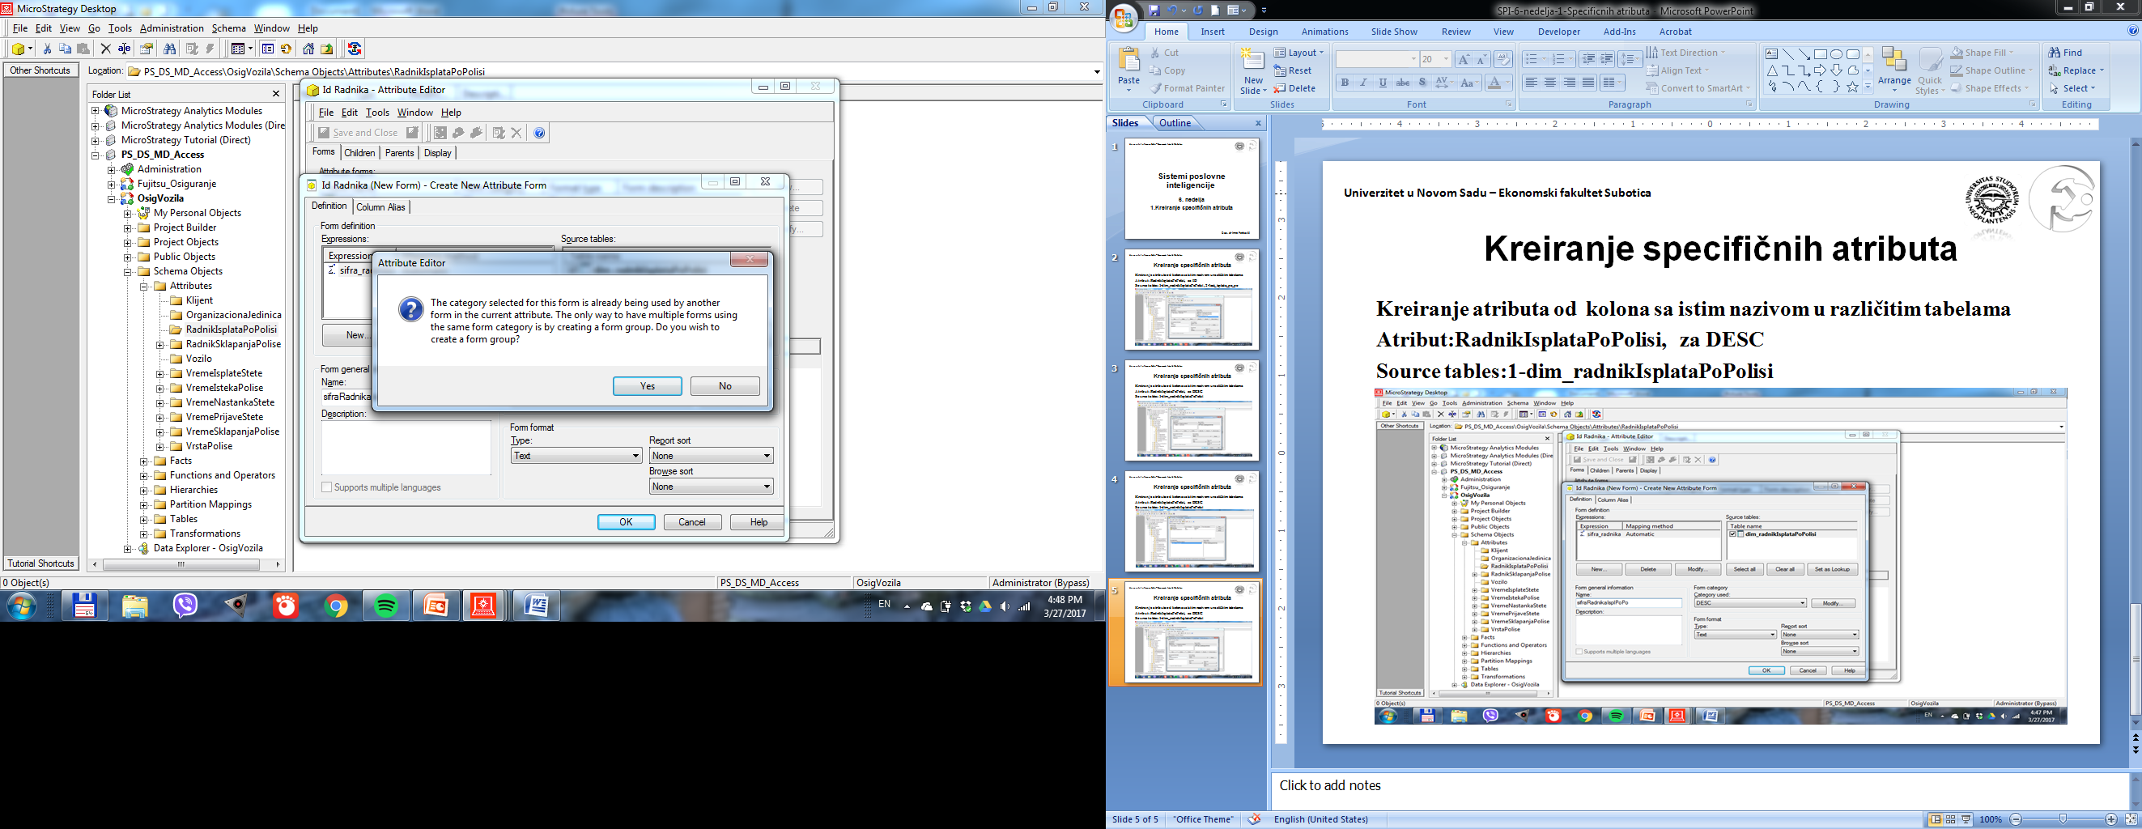
Kreiranje specifičnih atributa
Univerzitet u Novom Sadu – Ekonomski fakultet Subotica
Atributa od kolone (ključ-spoljni ključ) sa istim nazivom u različitim tabelama (aliasima)
Atribut:RadnikIsplataPoPolisi, za DESC
Source tables:1-dim_radnikIsplataPoPolisi

Slide 7
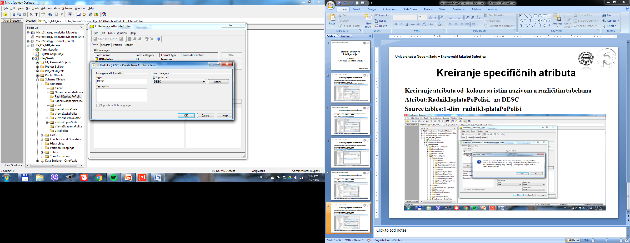
Kreiranje specifičnih atributa
Univerzitet u Novom Sadu – Ekonomski fakultet Subotica
Atributa od kolone (ključ-spoljni ključ) sa istim nazivom u različitim tabelama (aliasima)
Atribut:RadnikIsplataPoPolisi, za DESC
Source tables:1-dim_radnikIsplataPoPolisi

Slide 8
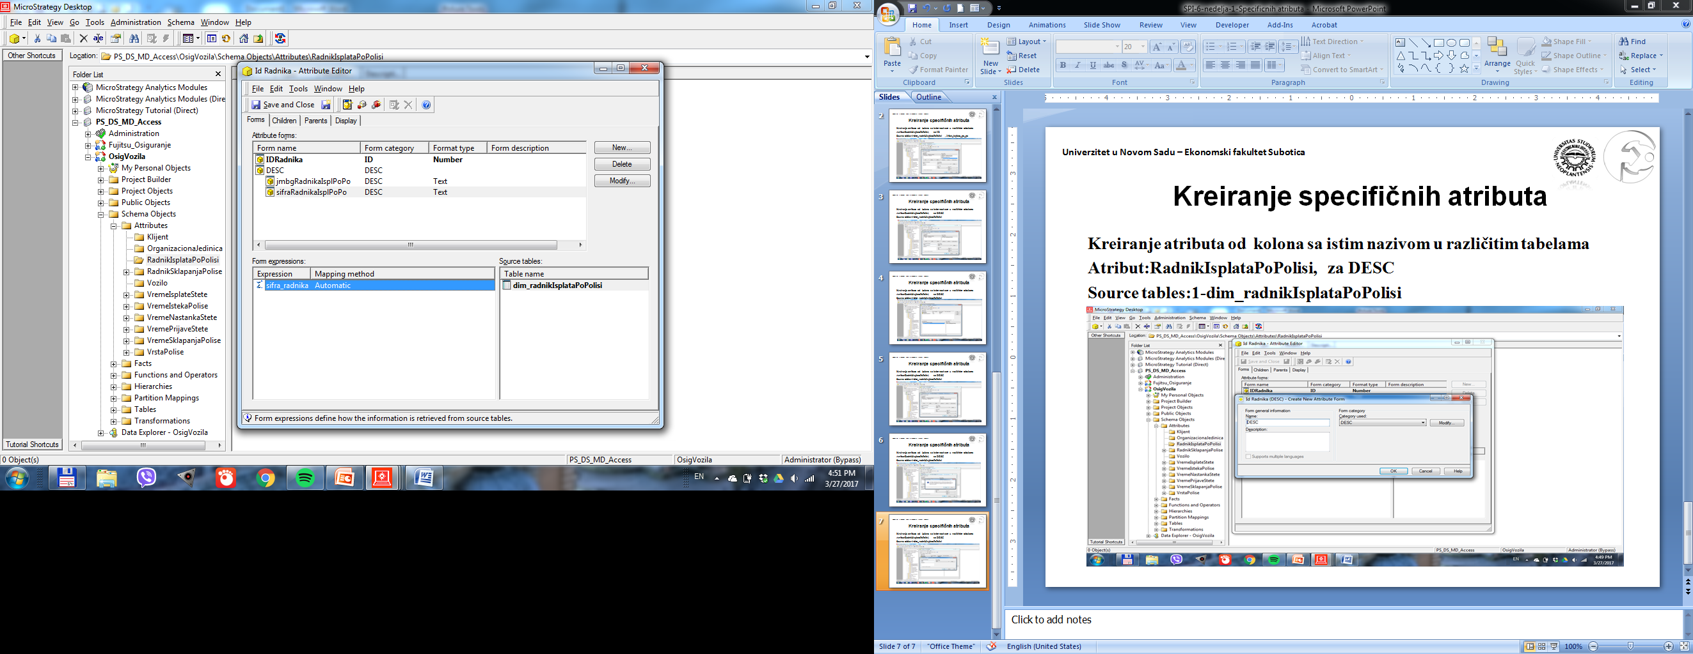
Kreiranje specifičnih atributa
Univerzitet u Novom Sadu – Ekonomski fakultet Subotica
Atributa od kolone (ključ-spoljni ključ) sa istim nazivom u različitim tabelama (aliasima)
Atribut:RadnikIsplataPoPolisi, za DESC
Source tables:1-dim_radnikIsplataPoPolisi

Slide 9
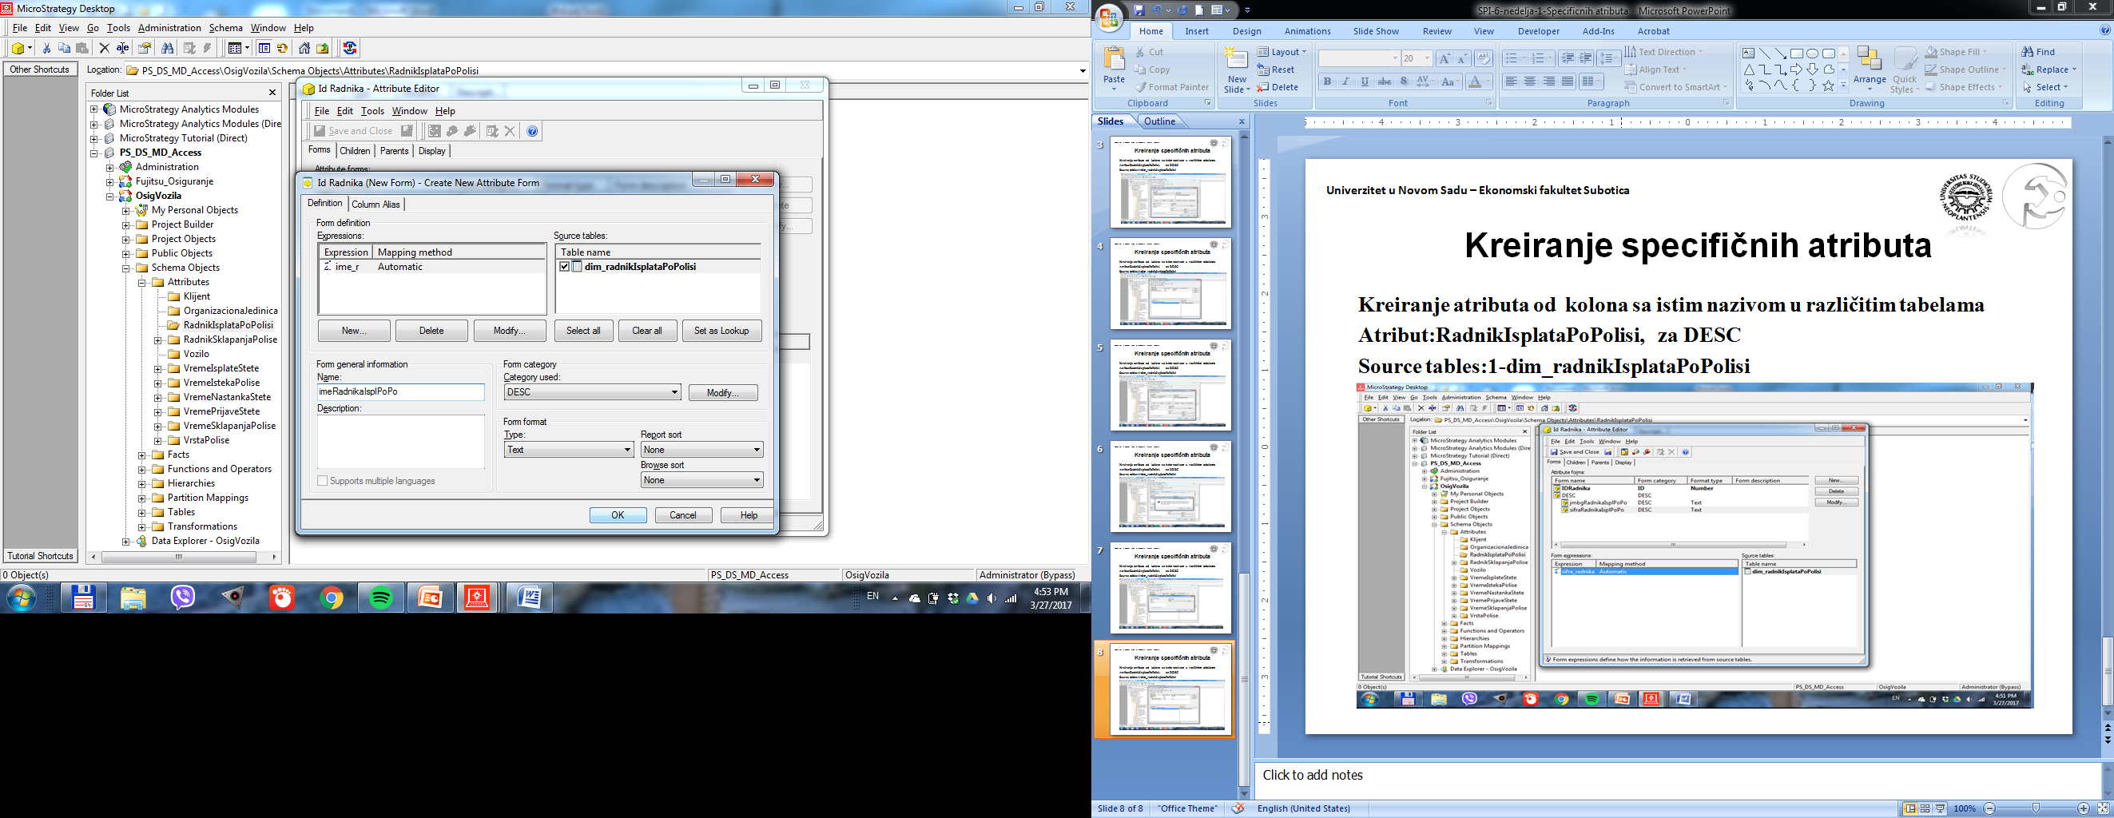
Kreiranje specifičnih atributa
Univerzitet u Novom Sadu – Ekonomski fakultet Subotica
Atributa od kolone (ključ-spoljni ključ) sa istim nazivom u različitim tabelama (aliasima)
Atribut:RadnikIsplataPoPolisi, za DESC
Source tables:1-dim_radnikIsplataPoPolisi

Slide 10
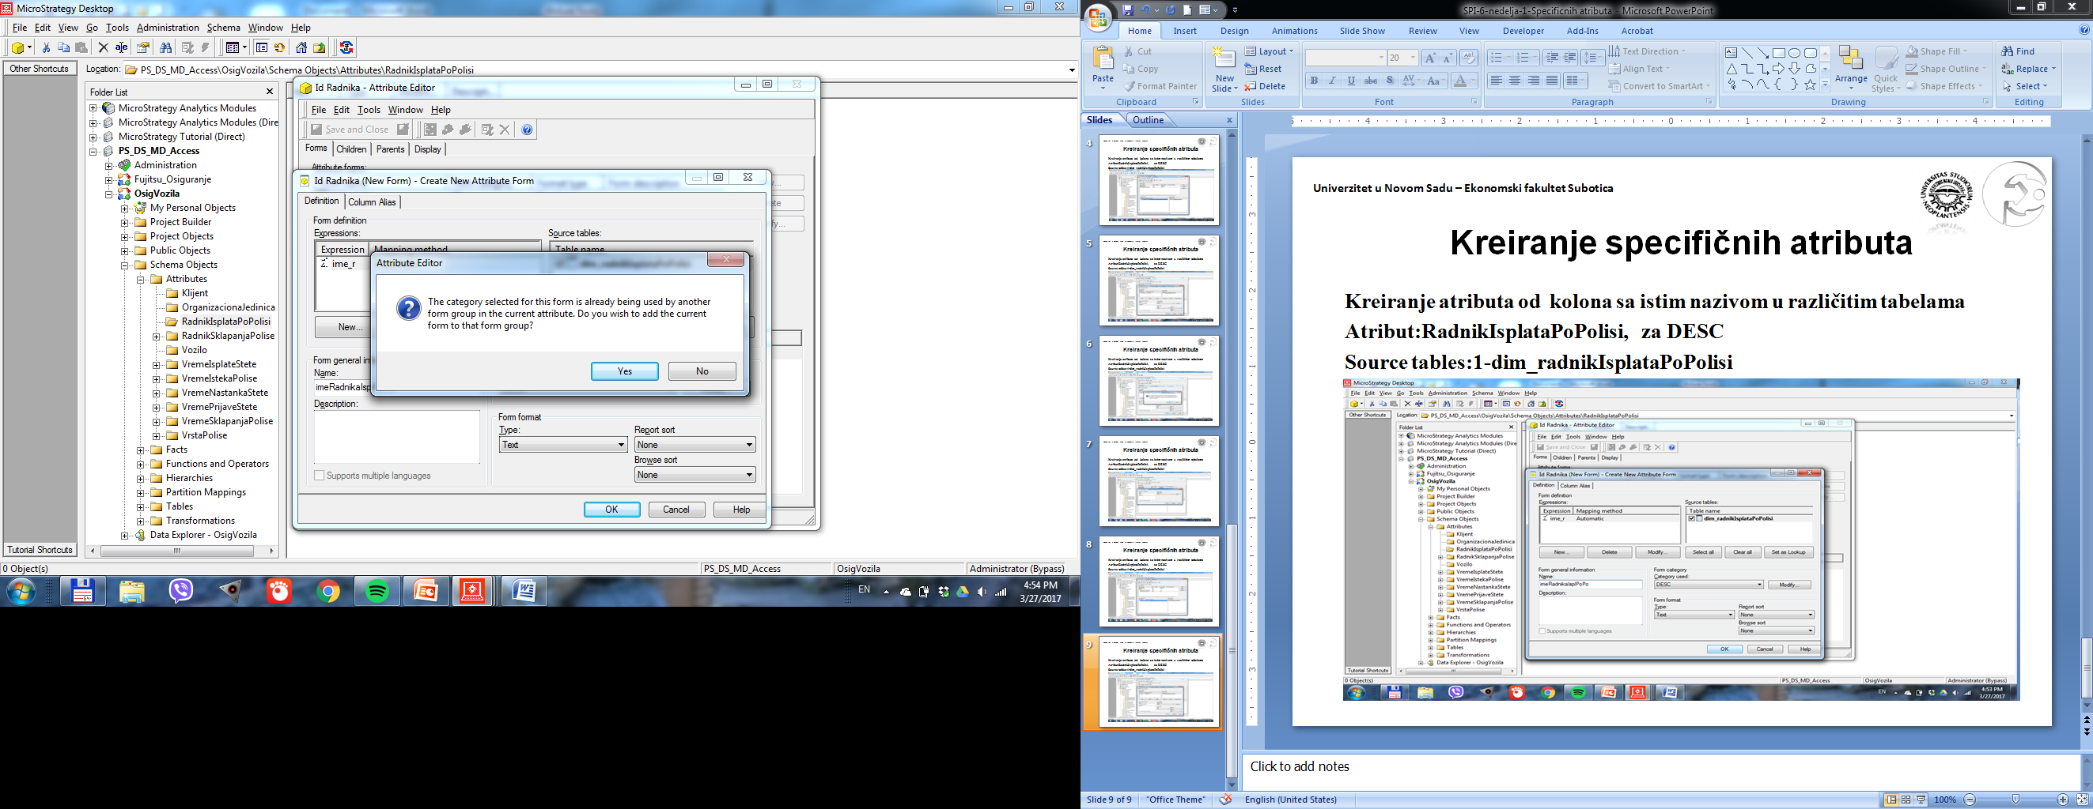
Kreiranje specifičnih atributa
Univerzitet u Novom Sadu – Ekonomski fakultet Subotica
Atributa od kolone (ključ-spoljni ključ) sa istim nazivom u različitim tabelama (aliasima)
Atribut:RadnikIsplataPoPolisi, za DESC
Source tables:1-dim_radnikIsplataPoPolisi

Slide 11
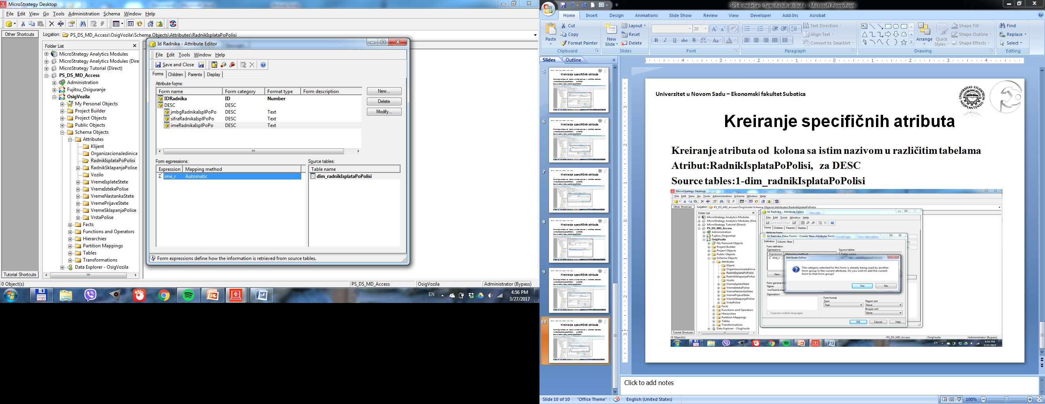
Kreiranje specifičnih atributa
Univerzitet u Novom Sadu – Ekonomski fakultet Subotica
Atributa od kolone (ključ-spoljni ključ) sa istim nazivom u različitim tabelama (aliasima)
Atribut:RadnikIsplataPoPolisi, za DESC
Source tables:1-dim_radnikIsplataPoPolisi

Slide 12
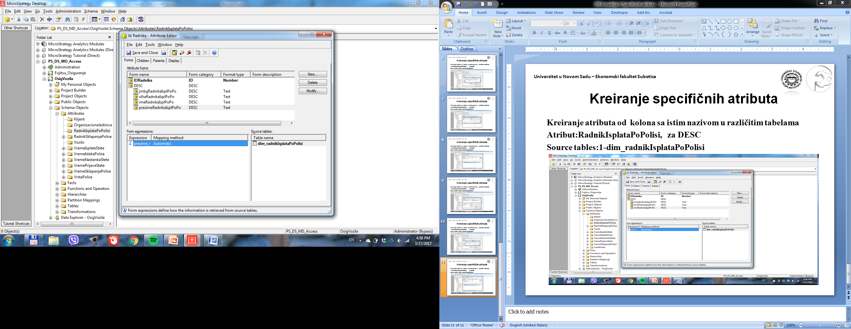
Kreiranje specifičnih atributa
Univerzitet u Novom Sadu – Ekonomski fakultet Subotica
Atributa od kolone (ključ-spoljni ključ) sa istim nazivom u različitim tabelama (aliasima)
Atribut:RadnikIsplataPoPolisi, za DESC
Source tables:1-dim_radnikIsplataPoPolisi

Slide 13
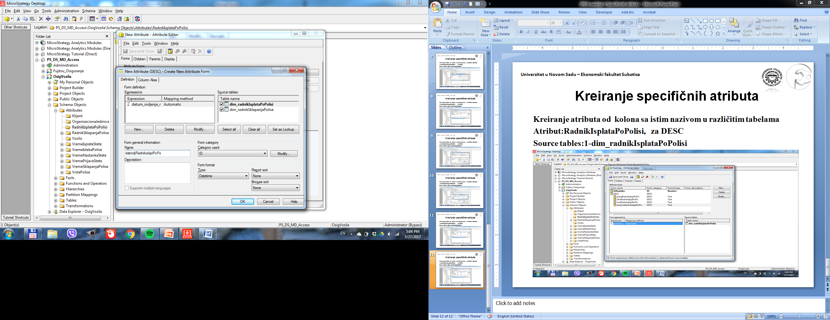
Kreiranje specifičnih atributa
Univerzitet u Novom Sadu – Ekonomski fakultet Subotica
Atributa od kolone (ključ-spoljni ključ) sa istim nazivom u različitim tabelama (aliasima)
Atribut:DatumRodjenjaRadnikaIsplataPoPolisi, za ID
Source tables:1-dim_radnikIsplataPoPolisi

Slide 14
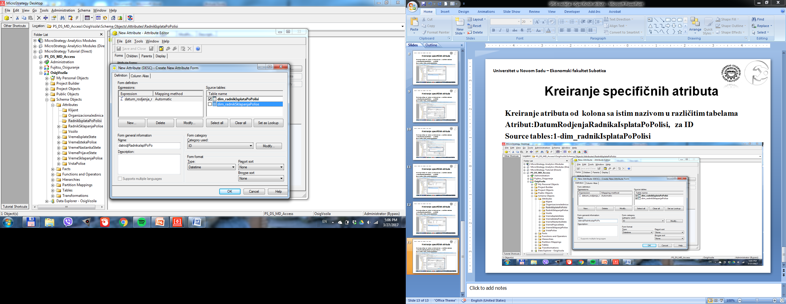
Kreiranje specifičnih atributa
Univerzitet u Novom Sadu – Ekonomski fakultet Subotica
Atributa od kolone (ključ-spoljni ključ) sa istim nazivom u različitim tabelama (aliasima)
Atribut:DatumRodjenjaRadnikaIsplataPoPolisi, za ID
Source tables:1-dim_radnikIsplataPoPolisi

Slide 15
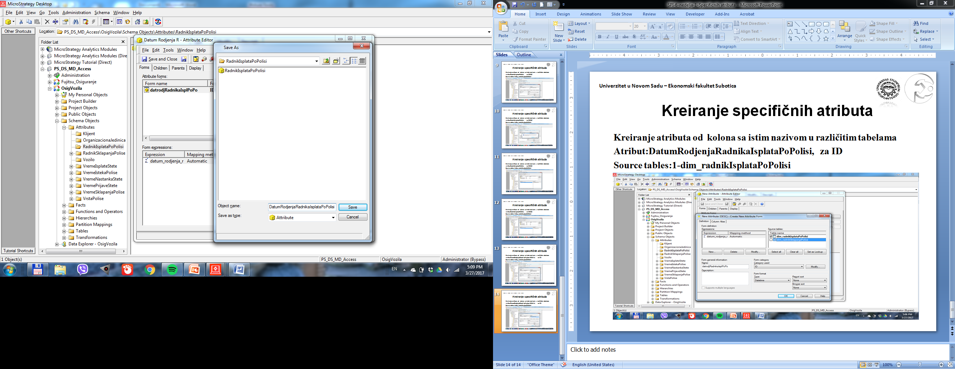
Kreiranje specifičnih atributa
Univerzitet u Novom Sadu – Ekonomski fakultet Subotica
Atributa od kolone (ključ-spoljni ključ) sa istim nazivom u različitim tabelama (aliasima)
Atribut:DatumRodjenjaRadnikaIsplataPoPolisi, za ID
Source tables:1-dim_radnikIsplataPoPolisi

Slide 16
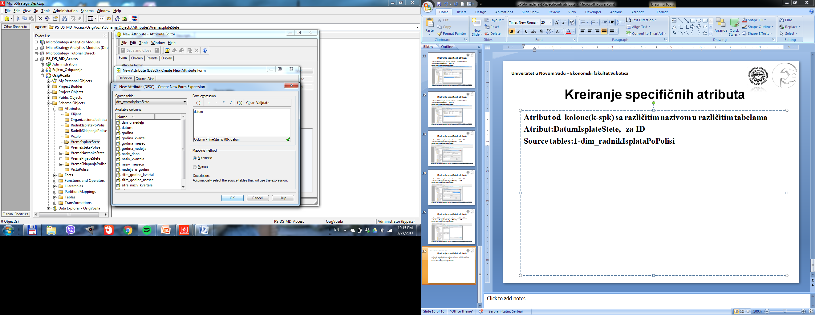
Kreiranje specifičnih atributa
Univerzitet u Novom Sadu – Ekonomski fakultet Subotica
Atribut od kolone(klj.-sp.klj.) sa različitim nazivom u različitim tabelama
Atribut:DatumIsplateStete, za ID
Source tables:1-dim_vremeIsplateStete, 2-fact_isplata_po_po

Slide 17
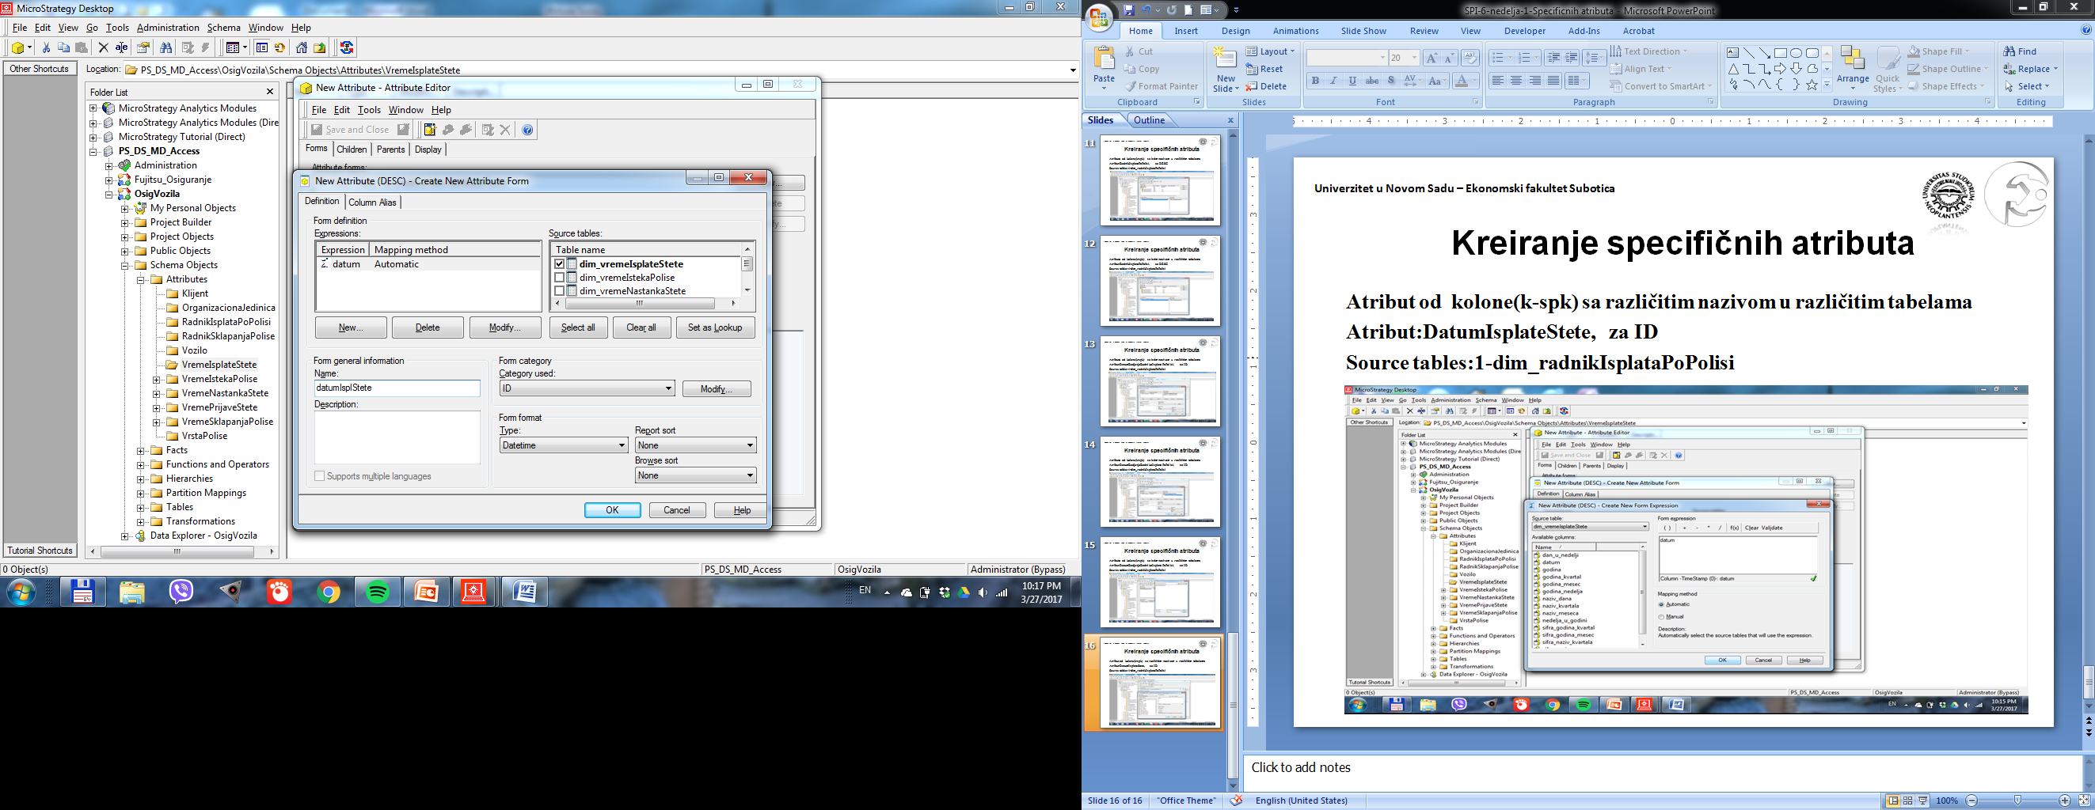
Kreiranje specifičnih atributa
Univerzitet u Novom Sadu – Ekonomski fakultet Subotica
Atribut od kolone(klj.-sp.klj.) sa različitim nazivom u različitim tabelama
Atribut:DatumIsplateStete, za ID
Source tables:1-dim_vremeIsplateStete, 2-fact_isplata_po_po

Slide 18
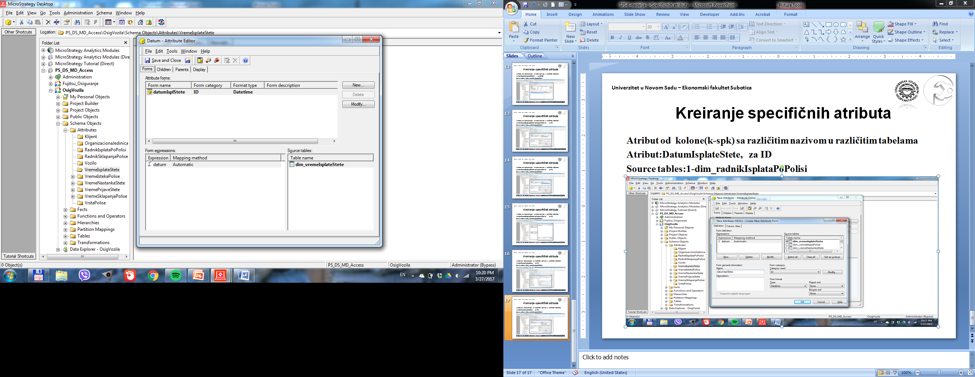
Kreiranje specifičnih atributa
Univerzitet u Novom Sadu – Ekonomski fakultet Subotica
Atribut od kolone(klj.-sp.klj.) sa različitim nazivom u različitim tabelama
Atribut:DatumIsplateStete, za ID
Source tables:1-dim_vremeIsplateStete, 2-fact_isplata_po_po

Slide 19

Kreiranje specifičnih atributa
Univerzitet u Novom Sadu – Ekonomski fakultet Subotica
Atribut od kolone(klj.-sp.klj.) sa različitim nazivom u različitim tabelama
Atribut:DatumIsplateStete, za ID
Source tables:1-dim_vremeIsplateStete, 2-fact_isplata_po_po

Slide 20
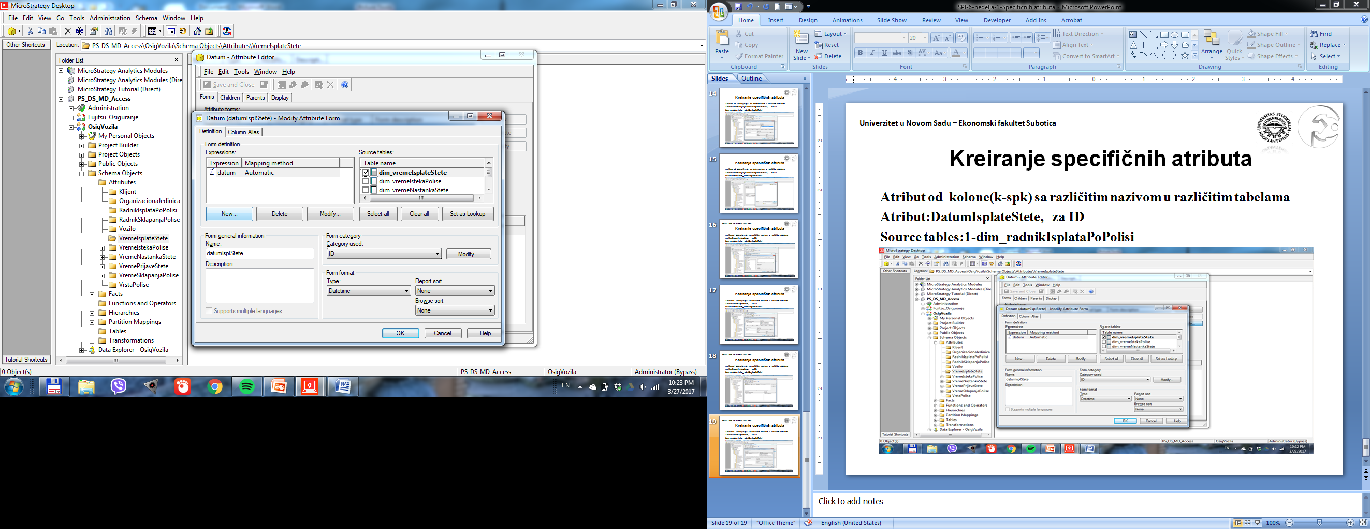
Kreiranje specifičnih atributa
Univerzitet u Novom Sadu – Ekonomski fakultet Subotica
Atribut od kolone(klj.-sp.klj.) sa različitim nazivom u različitim tabelama
Atribut:DatumIsplateStete, za ID
Source tables:1-dim_vremeIsplateStete, 2-fact_isplata_po_po

Slide 21
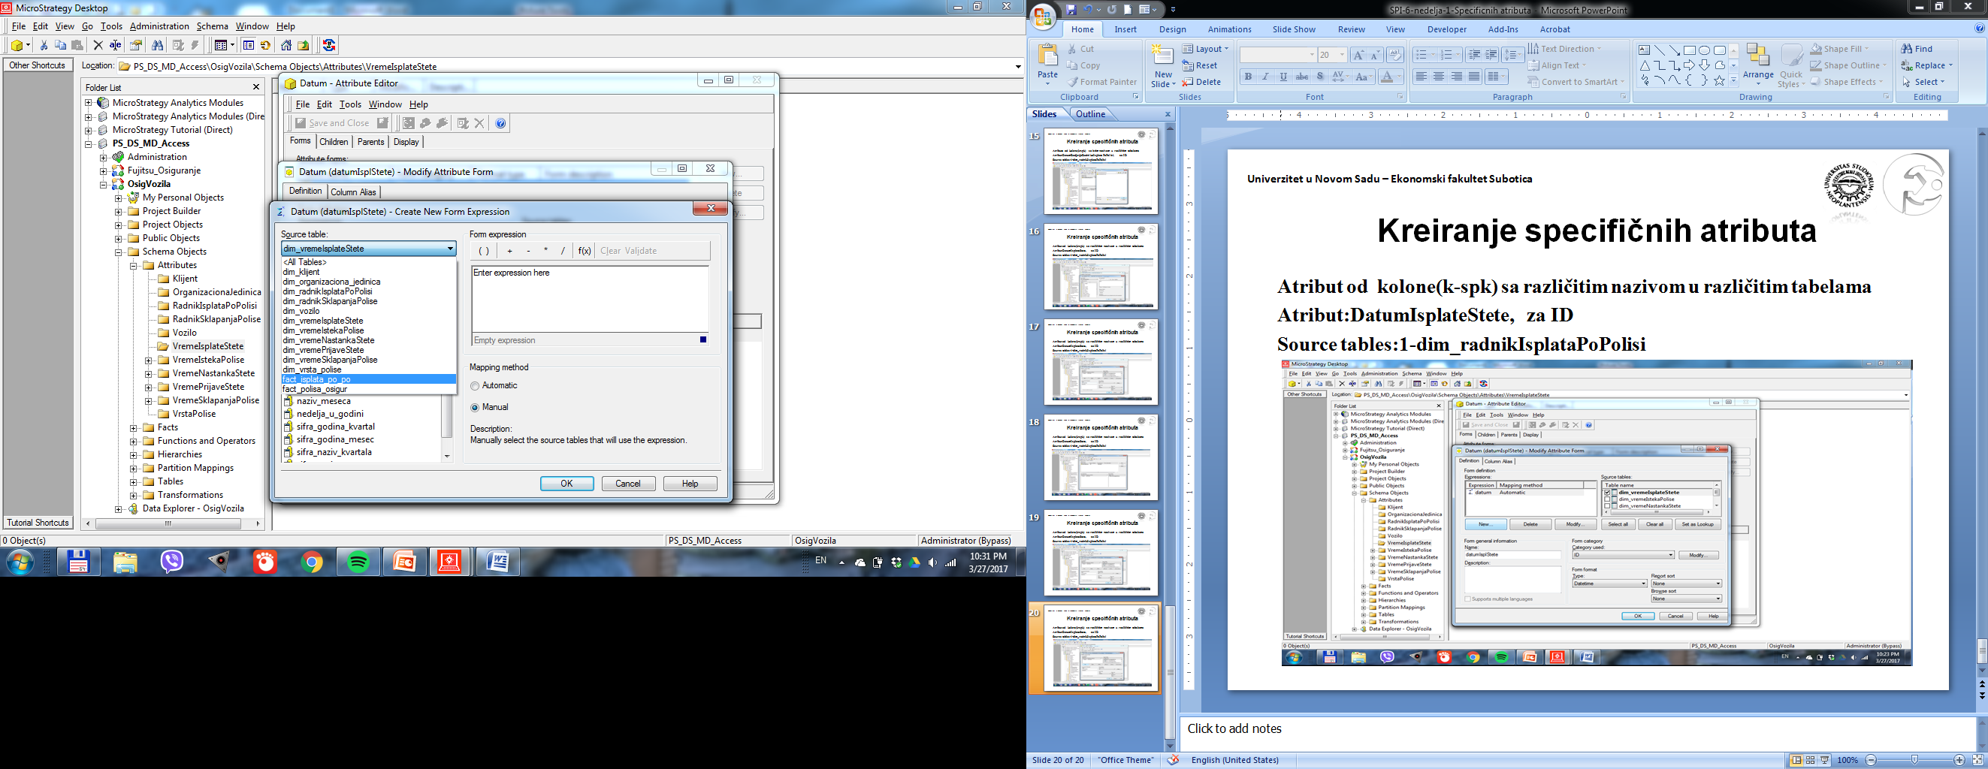
Kreiranje specifičnih atributa
Univerzitet u Novom Sadu – Ekonomski fakultet Subotica
Atribut od kolone(klj.-sp.klj.) sa različitim nazivom u različitim tabelama
Atribut:DatumIsplateStete, za ID
Source tables:1-dim_vremeIsplateStete, 2-fact_isplata_po_po

Slide 22

Kreiranje specifičnih atributa
Univerzitet u Novom Sadu – Ekonomski fakultet Subotica
Atribut od kolone(klj.-sp.klj.) sa različitim nazivom u različitim tabelama
Atribut:DatumIsplateStete, za ID
Source tables:1-dim_vremeIsplateStete, 2-fact_isplata_po_po

Slide 23

Kreiranje specifičnih atributa
Univerzitet u Novom Sadu – Ekonomski fakultet Subotica
Atribut od kolone(klj.-sp.klj.) sa različitim nazivom u različitim tabelama
Atribut:DatumIsplateStete, za ID
Source tables:1-dim_vremeIsplateStete, 2-fact_isplata_po_po

Slide 24
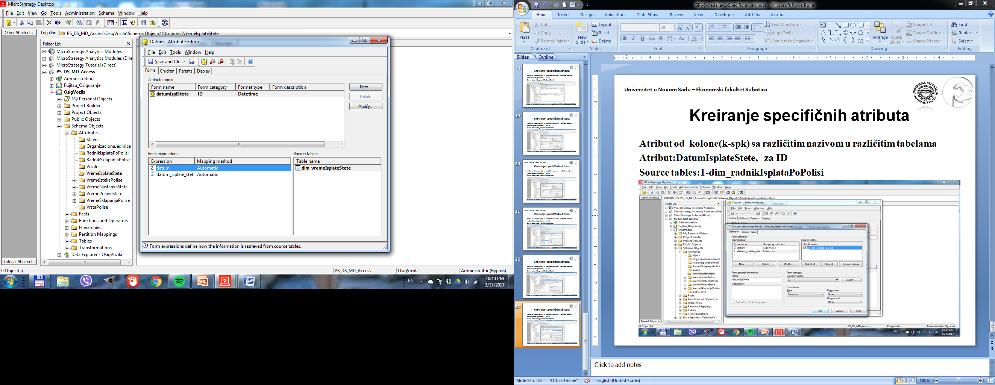
Kreiranje specifičnih atributa
Univerzitet u Novom Sadu – Ekonomski fakultet Subotica
Atribut od kolone(klj.-sp.klj.) sa različitim nazivom u različitim tabelama
Atribut:DatumIsplateStete, za ID
Source tables:1-dim_vremeIsplateStete, 2-fact_isplata_po_po

Slide 25
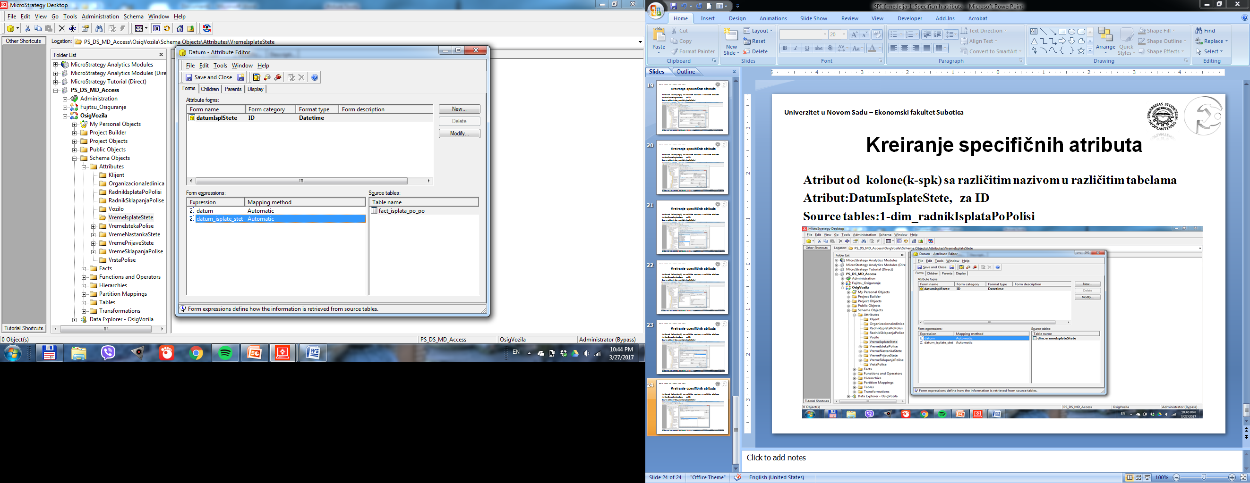
Kreiranje specifičnih atributa
Univerzitet u Novom Sadu – Ekonomski fakultet Subotica
Atribut od kolone(klj.-sp.klj.) sa različitim nazivom u različitim tabelama
Atribut:DatumIsplateStete, za ID
Source tables:1-dim_vremeIsplateStete, 2-fact_isplata_po_po

Slide 26
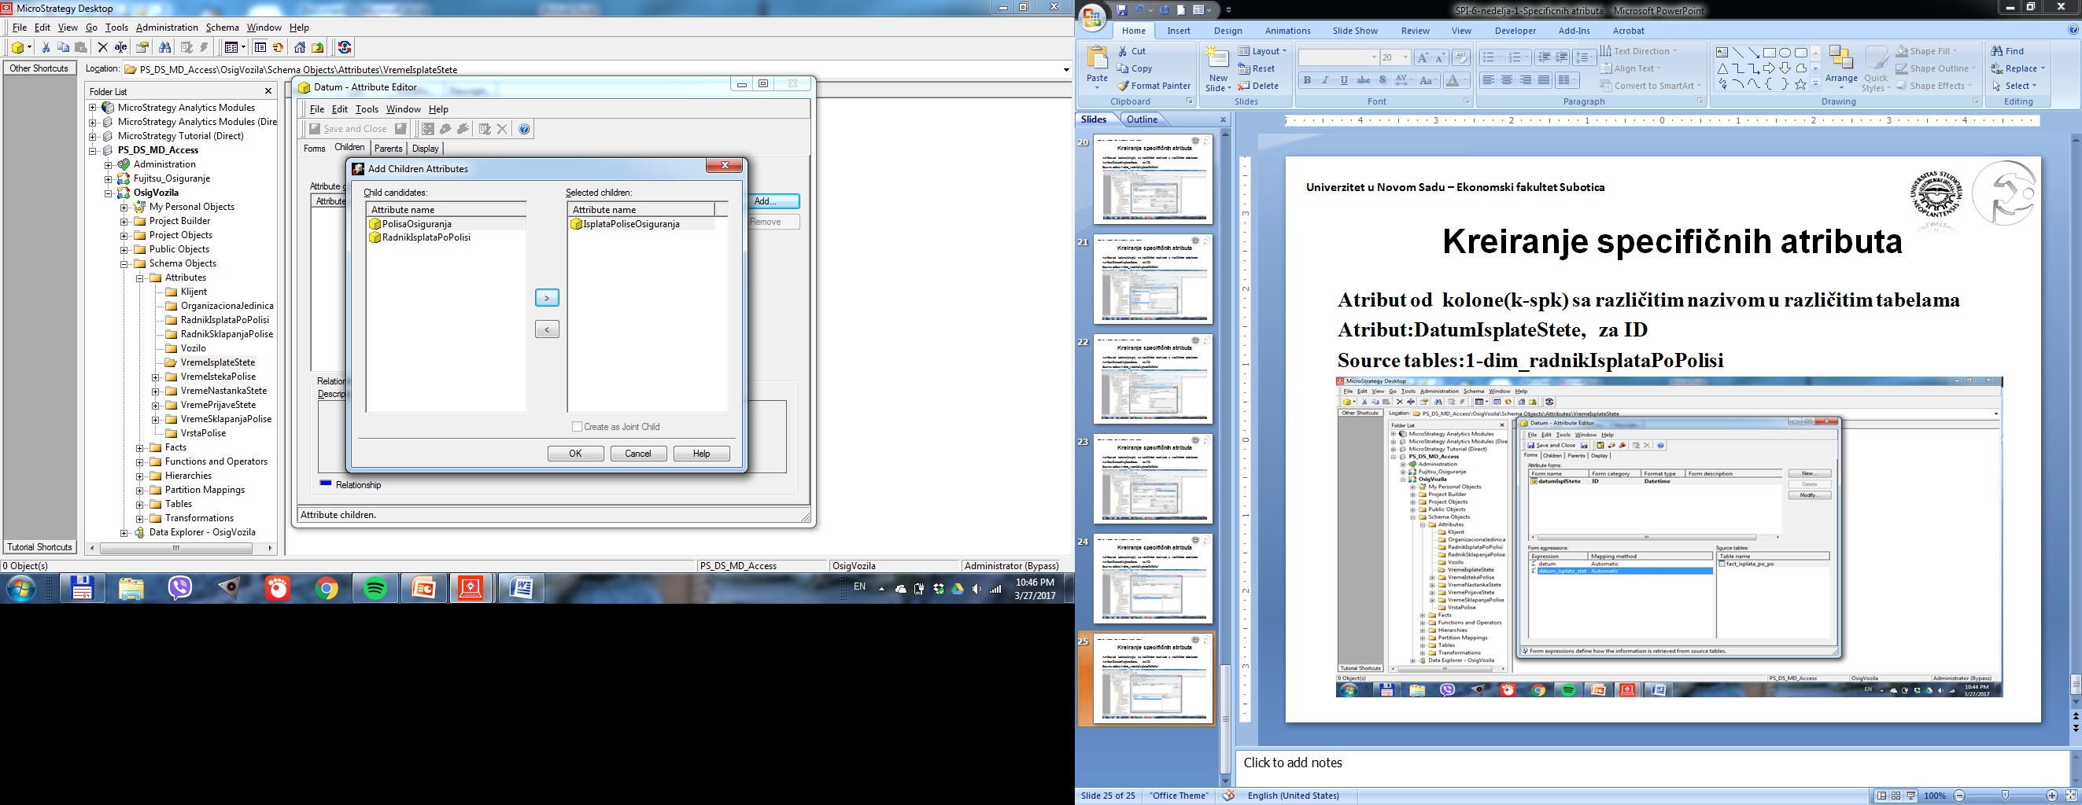
Kreiranje specifičnih atributa
Univerzitet u Novom Sadu – Ekonomski fakultet Subotica
Atribut od kolone(klj.-sp.klj.) sa različitim nazivom u različitim tabelama
Atribut:DatumIsplateStete, za ID
Source tables:1-dim_vremeIsplateStete, 2-fact_isplata_po_po

Slide 27
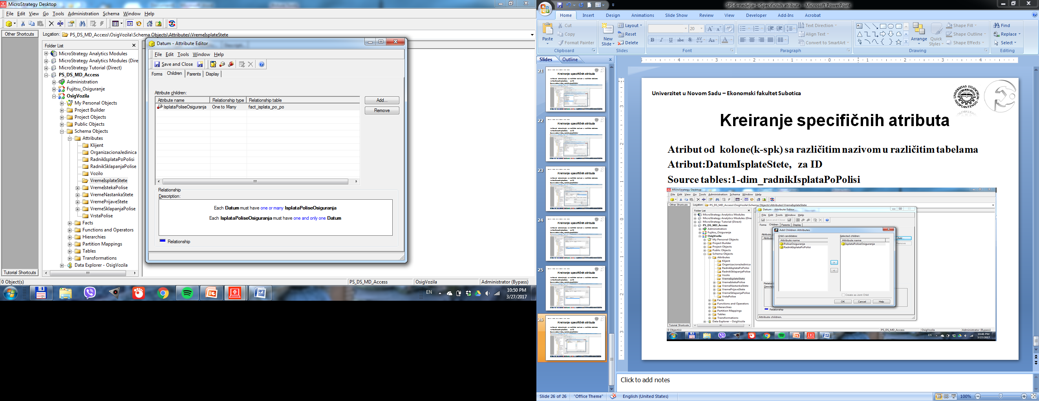
Kreiranje specifičnih atributa
Univerzitet u Novom Sadu – Ekonomski fakultet Subotica
Atribut od kolone(klj.-sp.klj.) sa različitim nazivom u različitim tabelama
Atribut:DatumIsplateStete, za ID
Source tables:1-dim_vremeIsplateStete, 2-fact_isplata_po_po

Slide 28
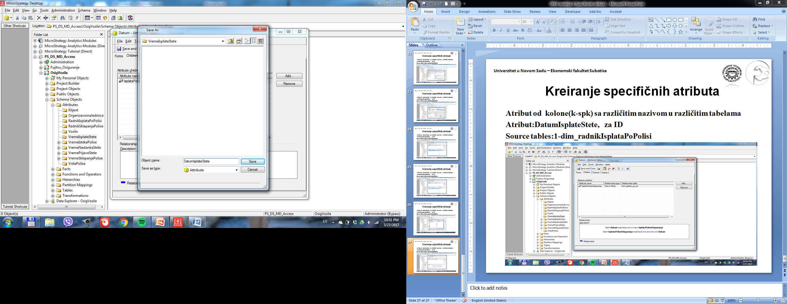
Kreiranje specifičnih atributa
Univerzitet u Novom Sadu – Ekonomski fakultet Subotica
Atribut od kolone(klj.-sp.klj.) sa različitim nazivom u različitim tabelama
Atribut:DatumIsplateStete, za ID
Source tables:1-dim_vremeIsplateStete, 2-fact_isplata_po_po

